Slide 1
AKÜ Maden Mühendisliği Bölümü · İSG Komisyonu
Acil Durum Hazırlığı
Bölüm 4 — Yangın, Dökülme, Patlama ve Tahliye
Laboratuvar Güvenliği Eğitimi - Öğr. Gör. Dr. Oğuzhan ÖZ

Slide 2
Bu Bölümde Neler Öğreneceğiz?
Acil İletişim
Acil Tahliye
Yangın Güvenliği
Kimler aranacak, hangi numaralar, ilk haber kiminle paylaşılacak
Kaçış yolları, toplanma noktası, tahliye prosedürü
Yangın tüpü türleri, yangın kaynakları ve ilk müdahale
Acil Duş / Göz Duşu
Dökülme Müdahalesi
Patlama Riskleri
Kimyasal bulaşmada acil yıkama prosedürü
Küçük ve büyük hacimli kimyasal dökülmelerde yapılacaklar
Kimyasal reaksiyon kaynaklı patlama senaryoları

Slide 3
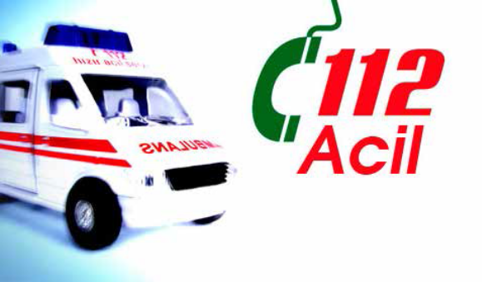
Acil İletişim — 112'yi Aradığınızda Ne Söylüyorsunuz?
Herhangi bir acil durumda sakin kalın ve öncelikle danışmanınızı veya laboratuvar sorumlusunu bilgilendirin.
Kim arıyor?
Acil Numaralar
1
Adınız ve öğrenci numaranız — 'AKÜ Maden Mühendisliği öğrencisiyim'
112
Nerede?
Genel Acil (sağlık + yangın + polis)
2
Bina adı, kat, oda numarası. Örn: 'Mühendislik Fakültesi Lab. Binası, Giriş. kat, Maden Lab 307'
110
İtfaiye (yalnızca yangın)
3
Ne oldu?
Kısa ve net: yangın / kimyasal dökülme / yaralanma / gaz sızıntısı
4
Kaç kişi etkilendi?
Yaralı kişi sayısı ve bilinç durumu: 'bilinçli ama ayağa kalkamıyor'
5
Hangi kimyasal?
Kimyasal kaza ise maddenin adı — GSF'yi hazır tutun, acil ekibe verin

Slide 4
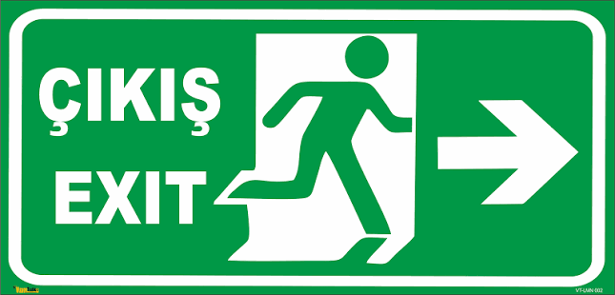
Acil Tahliye — Adım Adım ve Dikkat Edilecekler
1
Alarm çaldığında veya büyük acil durumda çalışmayı bırakın. Deneyin nerede olduğuna bakılmaksızın çıkış önce gelir — 'birkaç dakika daha' hayatınıza mal olabilir.
2
Deneyi hızla güvenli konuma alın: ısıtıcıyı kapatın, kimyasal kabı kapat, gaz vanasını kapat. 30 saniyeden fazla sürecekse bırakıp gidin.
3
Laboratuvar kapısını arkanızdan kapayın — kilitlemeyin. Kapalı kapı yangını ve dumanı en az 15 dakika geciktirir; kilitli kapı ise kurtarma ekibinin girişini engeller.
4
Asansörü kullanmayın — yangında elektrik kesilir, asansör kabininde mahsur kalınır. Merdivenden inin; merdiven kapısı kapalıysa duman girişini yavaşlatır.
5
Kaçış yolunda duman varsa eğilerek veya sürünerek gidin — tavan yakınındaki duman en toksik, yere yakın hava en temizdir.
6
Toplanma noktasına ulaşın ve sorumlu sayım yapana kadar yerden ayrılmayın. 'Bir dakika bekleyeyim' diyerek dönen kişilerin eksikliği panik yaratır.
7
Yetkili izin vermeden binaya girmek yasaktır — ateş olmasa bile yapı hasarlı olabilir. Unutulan eşya için dönmek can kaybına yol açmıştır.

Slide 5
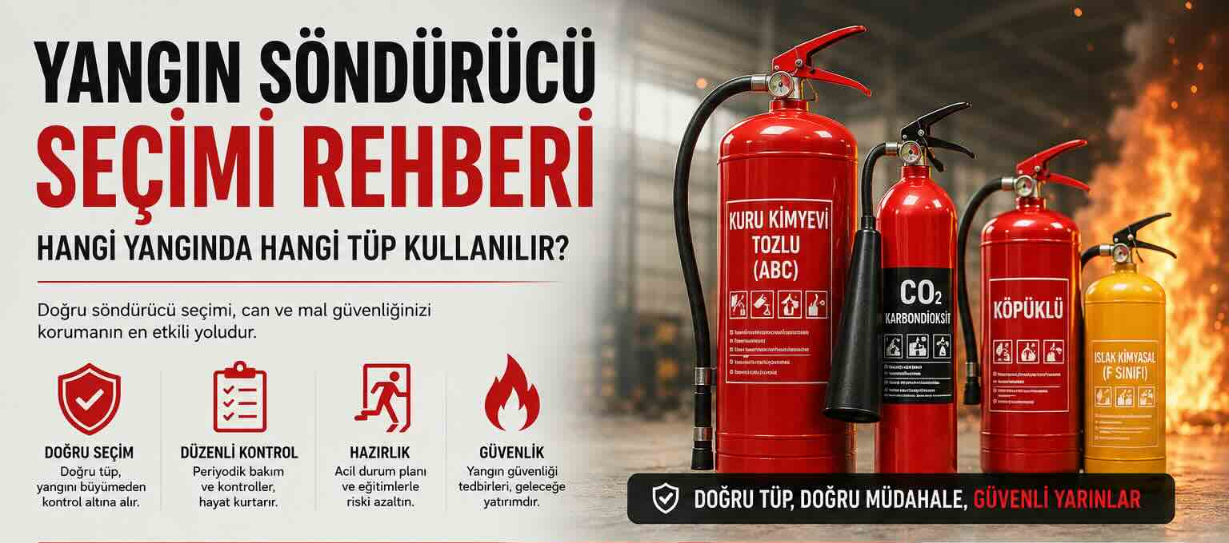
Yangın Söndürücü Türleri

Slide 6
Yangın Söndürücü Türleri — Hangisi Neye Karşı?
Yanlış tüp tipi yangını büyütür veya elektrik çarpmasına neden olur. Tüpü kullanmadan önce yangın sınıfını belirleyin — bu 5 saniye hayat kurtarır.
Tüp Sınıfı
Yanıcı Madde Türü
Söndürücü Madde
Yasak / Dikkat
Lab Kullanım Yeri
A Sınıfı
Katı yanıcılar: kağıt, tahta, kumaş, plastik, lastik
Su, kuru kimyasal, köpük
—
Genel lab yangınları (kağıt dökümanlar, plastik cihaz gövdesi)
B Sınıfı
Sıvı ve gaz yangınları: benzin, aseton, alkol, LPG
Kuru kimyasal, CO₂, köpük
Su (sıçratır ve yangını yayar)
Organik çözücü yangınları — en yaygın lab sınıfı
C Sınıfı
Elektrik kaynaklı yangınlar (cihaz, pano, kablo)
CO₂, kuru kimyasal (iletken olmayan)
SU — elektrik iletir, çarpar; köpük de yasak
Kısa devre, aşırı yüklü priz, motor yangını
D Sınıfı
Metal yangınları: sodyum (Na), potasyum (K), magnezyum (Mg)
Özel kuru kimyasal (D tozu)
Su ve CO₂ — Na/K ile patlayıcı reaksiyon verir
Reaktif metal kullanımında (nadir ama kritik)

Slide 7
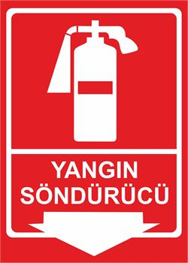
Yangın Söndürücü — PASS Yöntemi ve Kritik Kurallar
P
ÇEK — Pull
A
HEDEF AL — Aim
Tutamacın altındaki güvenlik pimini düz çekerek çıkarın. Pim çekilmeden kol sıkıştırılamaz. Plastik mühür kırılırsa tüp daha önce kullanılmış demektir.
Hortum ucunu yangının tabanına (zemine yakın kısmına) doğrultun. Alevlerin tepesine değil — alevler yalnızca yanıcı maddenin tutum noktasından çıkar.
S
SIK — Squeeze
S
SÜPÜR — Sweep
Üst tutamacı aşağı doğru sıkıştırın. Madde çıkmaya başlayacak. CO₂ tüpünde hortum donabilir — doğrudan tutmayın.
Hortumu tabanında bir yandan diğer yana yavaşça süpürün. Tüp genellikle 8–30 saniye sürer — boşalmadan önce ne yapacağınızı bilin.
Yangın 1 dakikada söndürülmüyorsa veya büyüyorsa tüpü bırakıp tahliye edin. Bir tüpü denemek uğruna kaçış yolunuzu kaybetmeyin.

Slide 8
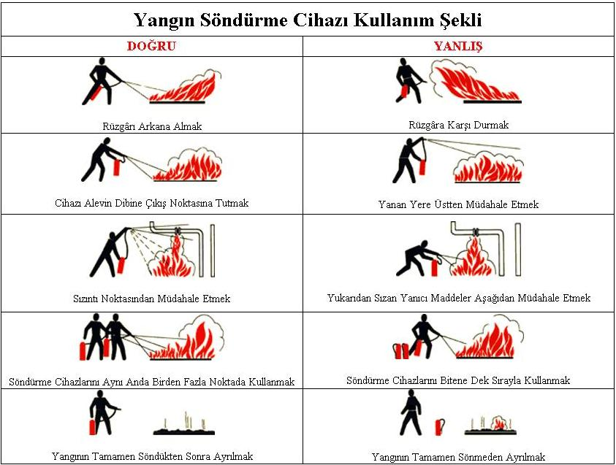

Slide 9
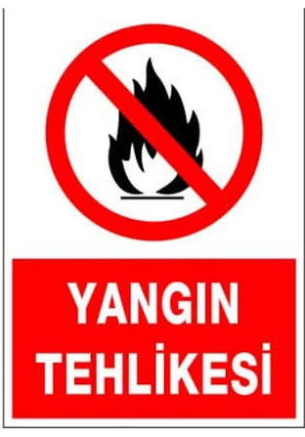
Laboratuvarda Yangın Kaynakları ve Önleme
Elektrik ve Kimyasal Kaynaklar
Isı ve Ortam Kaynakları
Aşırı yüklü prizler: tek prize birden fazla cihaz ve çakma adaptör — priz ısınır, izolasyon erir, kısa devre olur. Her cihaz kendi prizine takılmalıdır.
Yıpranmış ve kıvrık kablolar: bükülen kablo iç iletkeni kırar, kıvılcım üretir. Kablo üzerinde yürümek veya masa altından geçirmek en sık nedeni.
Uyumsuz kimyasalların temas etmesi: KMnO₄ + gliserin, aseton + HNO₃ — depolama uyumsuzluk tablosunu hatırlayın.
Yanlış deney metodu: belirlenmemiş sıcaklık, karıştırma hızı veya kimyasal sırası ani ekzotermik reaksiyona — yangın veya patlamaya — yol açar.
Regülatör ve güç kaynağı hataları: yanlış voltaj ayarı veya kötü topraklama kısa devreye neden olur.
Yanıcı sıvıların açık bırakılması: aseton ve etanol hızla buharlaşır ve buhar havada tutuşma konsantrasyonuna ulaşır — açık kap kıvılcım kaynağından uzakta tutulmalıdır.
Isıtma cihazları: sıcak plaka veya etüv üzerinde bırakılan yanıcı madde; açık alev yerine daima kontrollü ısıtma kullanın.
Kül fırını ve etüv: içine yanıcı madde veya plastik bırakmak yangın kaynağına dönüşür; fırına yalnızca uygun kaplar konulmalıdır.
Statik elektrik: kuru ortamda dönen mekanik ekipmandan oluşan statik kıvılcım yanıcı solvent buharını tutuşturabilir.
Önlem: Çalışma bitiminde ısıtma cihazlarını, vantilatörleri ve gereksiz elektrikli ekipmanları kapatın. Yanıcı madde kaplarını kapalı dolaplarda saklayın.

Slide 10
Kimyasal Bulaşma — İlk 60 Saniye Belirleyicidir
İLK 15 DAKİKA KRİTİKTİR — HF (hidroflorik asit) gibi bazı kimyasallar ciltte ağrı oluşturmadan derin doku hasarı yapar. 'İyi hissediyorum' ifadesi yeterli değildir; her kimyasal bulaşmasında hastane zorunludur.
Cilt Temasında
Göz Temasında
1
Bulaşık giysi, saat, yüzük, bilezik HEMEN çıkarılır — bunlar kimyasalı ciltle temas halinde tutar
1
Göze kimyasal girdiğinde derhal göz yıkama istasyonuna koşun — saniyeler önemlidir
2
Etkilenen bölge HEMEN bol akan soğuk-ılık suyla en az 15 dakika yıkanır
2
Baş öne eğik, göz musluğun altında — kapakları iki elinizle açık tutun, göz küresini döndürün
3
Karbonat veya asitle nötralize etmeye çalışmayın — doğru kimyasalı bilmeden yapılan nötralizasyon ısı açığa çıkarır
3
En az 15 dakika sürekli yıkayın; 'yeterince temizlendi' hissi yanıltıcıdır
4
Yıkama sonrası lab sorumlusuna bildirim ve 112 ya da hastane — 'küçük sıçrama' diye önemsemeden gitmeyin
4
Kontak lens takmışsanız: yıkama sırasında çıkmıyorsa zorlamayın, acil serviste çıkarılır
5
GBF’ deki ilk yardım talimatını acil ekibe gösterin
5
Yıkama sonrası 112 veya göz acil — görme bulanıklığı olmasa da göz muayenesi zorunludur

Slide 11

Kimyasal Dökülme — Müdahale Prosedürü
Küçük / Kontrollü Dökülme
Büyük / Tehlikeli Dökülme
Durumu laboratuvar sorumlusuna ve çevredeki kişilere bildirin
Uygun KKD'yi giyin (eldiven, gözlük, önlük)
Mümkünse kaynağı durdurun (kap ağzını kapatın)
Dökülme kitini kullanarak dökülmeyi absorbe edin
Kullanılan malzemeleri torbaya koyarak kimyasal atık olarak değerlendirin
Bölgeyi havalandırın; ortam uygunsuz ise bölgeden uzaklaşın
Büyük hacimli veya tehlikeli dökülmelerde alanı derhal terk edin
Yangın alarmını çalıştırın
112'yi arayın — hangi kimyasalın döküldüğünü bildirin
Dökülme bölgesine KKD'siz ve eğitimsiz personelin girmesini engelleyin
Çıkış kapılarını açık bırakın; asansör kullanmayın

Slide 12
Patlama Riskleri — Üç Senaryo ve Önlemleri
Kimyasal patlama çoğunlukla öngörülebilir ve önlenebilir. Bu üç senaryo gerçek laboratuvar kazalarından alınmıştır.
1
Yanlış Deneysel Metot veya Sıra
Neden olur: Belirlenmemiş yöntem, yanlış sıra veya gözlemsiz ısıtma ani ekzotermik reaksiyona yol açar. Örnek: perklorik asit + organik madde → patlayıcı perklorat oluşumu.
Önlem: Yalnızca danışmanın onayladığı yöntemi uygulayın. İlk kez yapılan deney asla gözetimsiz başlatılmaz. Isıtma hızı ve konsantrasyona kesinlikle uyun.
2
Su ile Reaktif Kimyasallar
Neden olur: Sodyum (Na), potasyum (K), kalsiyum karbür (CaC₂) ve benzer maddeler su veya nem ile temas ettiğinde hızla yanıcı gaz (H₂) ve ısı üretir. Küçük Na parçası bile patlama yapar.
Önlem: Bu kimyasalları inert atmosfer veya kuru ortamda saklayın. Asla ıslak ekipman veya çeker ocağın ıslak zeminiyle temas ettirmeyin. Nem girişini tamamen engelleyin.
3
Uyumsuz Atıkların Bir Arada Depolanması
Neden olur: Farklı kimyasalların atık kaplarında karışması: asit + baz atığı → ısı; oksitleyici + organik atık → yangın veya patlama. 'Boş' sanılan kaplar bile tehlikeli artık içerir.
Önlem: Her atık kapı yalnızca uyumlu kimyasallar için ayrılmış olmalı. Etiket zorunludur. Dolu atık kapı kapanana kadar içine yeni madde eklenmez.

Slide 13
Patlama veya Büyük Yangın Sonrasında Yapılacaklar
1
Sizi tehdit eden bir tehlike yoksa yerdeki yaralılara yaklaşmadan önce RACE prosedürünü başlatın — Kurtarma → Alarm → Sınırlama → Tahliye.
2
Bölgeyi DERHAL terk edin. Patlama sonrası ikinci bir patlama veya yapısal hasar riski vardır — 'bir daha bakmak için' dönmeyin.
3
Yangın alarmını çalıştırın ve 112'yi arayın. 'Zaten biri çağırmıştır' varsayımı hayat kurtarma süresini uzatır.
4
Toplanma noktasında içeride kalan kişi olup olmadığını sayım sorumlusuna bildirin — itfaiye arama için bu bilgiye ihtiyaç duyar.
5
Laboratuvardaki kimyasalların listesini veya GBF'yi itfaiye ve sağlık ekibine verin — hangi kimyasal olduğunu bilmeden maruziyet tedavisi yapılamaz.

Slide 14

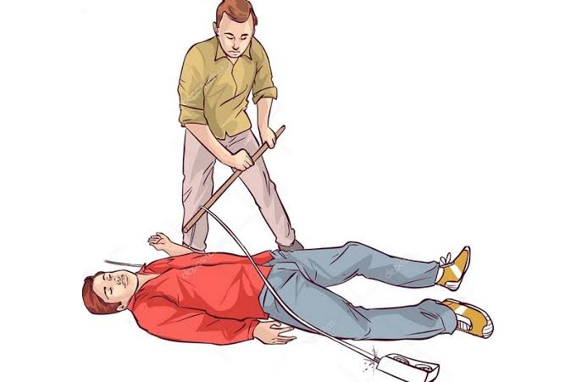
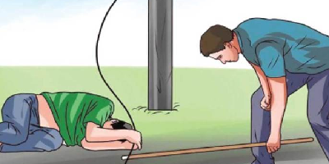
Elektrik Çarpması — Müdahalede En Sık Yapılan Hata
Elektrik çarpan kişiye elle dokunmak, onu kurtarmak yerine sizi de çarpar.
Kaynağı kesmeden önce asla temas etmeyin.
Kaynağı kesin: priz veya makineyi kapatın. Ulaşamıyorsanız sigorta panosundan ilgili devreyi düşürün. Tahta, kauçuk veya plastik izolatörle kişiyi elektrikten ayırın.
Kişi elektrikten uzaklaştıktan sonra yanına yaklaşın — bilinç durumunu kontrol edin: 'İyi misiniz?' diye omzuna dokunun.
Bilinçsiz ama nefes alıyorsa: kurtarma pozisyonuna alın, 112'yi arayın, yanında bekleyin.
Bilinçliyse: 'İyi hissediyorum' dese bile elektrik çarpması kalp ritim bozukluğuna yol açabilir — mutlaka hastaneye götürülmeli.
Yanma izi, balinç kaybı veya titreme olmasa da her elektrik çarpması olayında 112 aranır ve hastane zorunludur.

Slide 15
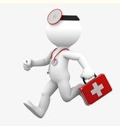
Yaralanma Türlerine Göre İlk Yardım
Cam Kesik
Termal Yanık (Isı)
Kirlenmiş cam parçasını elle çıkarmayın — forsepsle çıkarın veya acil serviste çıkarılsın
Kesik bölgeyi temiz suyla yıkayın, steril gazlı bezle bastırın
Kanama 10 dakikada durmazsa veya derin kesikse 112 veya acil servis
Kimyasal bulaşık camda cilt hem kesilmiş hem kimyasala maruz kalmış — ayrıca GBF talimatını uygulayın
Küçük yanık (< avuç içi büyüklüğü): hemen 15–20 dakika soğuk su — buz değil, buzu doğrudan sürmek doku hasarını artırır
Yanık bölgesine diş macunu, yağ veya yoğurt sürmeyin — enfeksiyon riskini artırır
Kıyafet yanığa yapışmışsa çekmeyin — üzerini steril gazlı bezle örtün
Büyük veya derin yanık: steril örtü + 112
Göze Yabancı Cisim
Düşme ve Ezilme
Gözü ovmayın — cismi köşeye iter, kornea çizer
Alt kapağı aşağı çekerek serum fizyolojikle yıkayın
Çıkmıyorsa kapağı kapatın, üstünü örtün ve acil servise gidin
Talaş, taş tozu veya metal parçası için mutlaka göz acil
Kişiyi yerinden kaldırmaya çalışmayın — omurga veya eklem hasarı varsa hareket ettirmek agravasyona yol açar
112'yi arayın; bilinç kontrolü ve solunum kontrolü yapın
Gerekiyorsa kurtarma pozisyonu — boyun hareketsiz tutularak
Pres veya ağır numune düşmesinde: kırık şüphesi ile muamele edin

Slide 16
Gaz Sızıntısı veya Toksik Buhar — Prosedür
Gaz sızıntısı veya tanımlanamayan koku: önce tahliye, sonra tanımlama. Kaynağı bulmak için içeride kalmak yerine dışarıdan profesyonel yardım çağırın.
Kimliği belirsiz keskin koku veya gaz şüphesi: derin nefes almayın, ağız ve burnunuzu elinizle kapatarak labı terk edin.
Elektrikli cihazları ve ışıkları kapatmayın — anahtarın yarattığı kıvılcım yanıcı gaz bulutu içinde patlama yapabilir.
Laboratuvar kapısını kapayın; havalandırma vanasını mümkünse dışarıdan kapatın. Pencere açmayın — dış hava akımı gazı odaya çekebilir.
Lab sorumlusuna ve bölüme bildirim; gerekirse 112'yi arayın. 'Muhtemelen bir şey değil' diyerek beklemek sızıntının büyümesine zemin hazırlar.
Kimyasal gaz sızıntısı (toksik buhar, asit dumanı): laboratuvardan önce etkilenen kişilerin hava aldığı noktada ilk yardım — temiz hava ve 112.
Silindirden gaz kaçıyorsa: silindirin vanasını uzaktan veya araçla kapatın — elinizi üstüne koymadan. Kapatamıyorsanız alan boşaltılır ve itfaiye çağrılır.

Slide 17
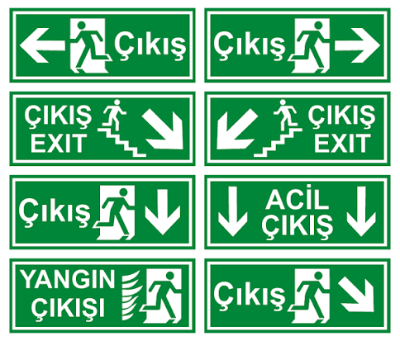
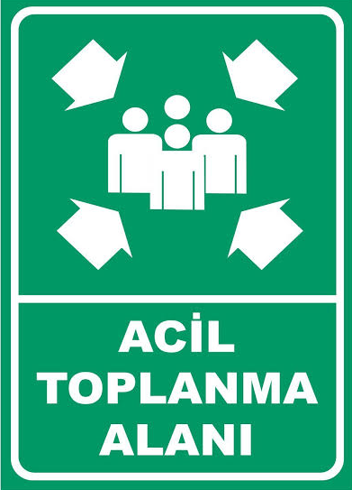
Deprem — Laboratuvarda Özel Riskler ve Doğru Davranış
Afyon Kocatepe Üniversitesi aktif fay hatlarına yakın konumdadır. Laboratuvarda depremde açık kimyasallar, dökülen sıvılar ve devrilmiş cihazlar ikincil tehlike oluşturur.
Sarsıntı Sırasında
Sarsıntı Durduktan Sonra
ÇÖMEL-KAPAN-TUTUN: masa veya tezgahın altına gidin, kafanızı kollayın, sağlam bir ayağa tutunun
Kimyasal çalışma varsa çeker ocağı kapatın — cam perde aşağı indirilmiş olmalı
Isıtma cihazını ve açık alevi derhal kapatın
Pencere, dolap veya raf yanında durmayın — cam ve düşen malzeme yaralanma nedenidir
Kaçmaya çalışmayın — sarsıntı sırasında hareketli olmak düşme riskini artırır
Bilinç kontrolü yapın — çevrenizde yaralı var mı?
Kimyasal dökülme veya kırık cam olup olmadığını kontrol edin — KKD olmadan müdahale etmeyin
Gaz kokusu varsa önce tahliye, ardından bildirim
Taşıyıcı duvarlar veya sütunlarda çatlak varsa binayı terk edin — artçı sarsıntıda yıkılabilir
Toplanma noktasında bekleyin; bina güvenli olduğu teyit edilmeden geri dönmeyin

Slide 18
Acil Durum Hazırlık Kontrol Listesi — Hepsini Biliyor musunuz?
Bu soruları 'evet' ile yanıtlayamıyorsanız çalışmaya başlamadan önce cevapları öğrenin. Acil anda aramak için zaman olmaz.
✓
Acil çıkış yolunu ve toplanma noktasını fiziksel olarak gördüm
✓
Yangın alarmı düğmesinin konumunu biliyorum
✓
Laboratuvardaki yangın söndürücülerin sınıfını ve konumunu biliyorum
✓
Acil duş ve göz yıkama istasyonunun önünde engel olmadığını kontrol ettim
✓
Dökülme kitinin nerede olduğunu ve ne içerdiğini biliyorum
✓
Çalıştığım kimyasalların GBF’ sini okudum
✓
112, 110 ve danışmanımın ve lab sorumlusunun numaralarını kaydettim
✓
RACE ve PASS'ı sırasıyla sayabiliyorum
✓
Kaza olduğunda kime bildireceğimi biliyorum
✓
Küçük kazalarda da bildirim yapacağımı taahhüt ediyorum

Slide 19
Teşekkürler
AKÜ Maden Mühendisliği Bölümü
İSG Komisyonu

